Slide 1
Suivi d’une partie de Code Names
Projet de Majeur
Alice MALOSSE & Axel NAËL

Slide 2
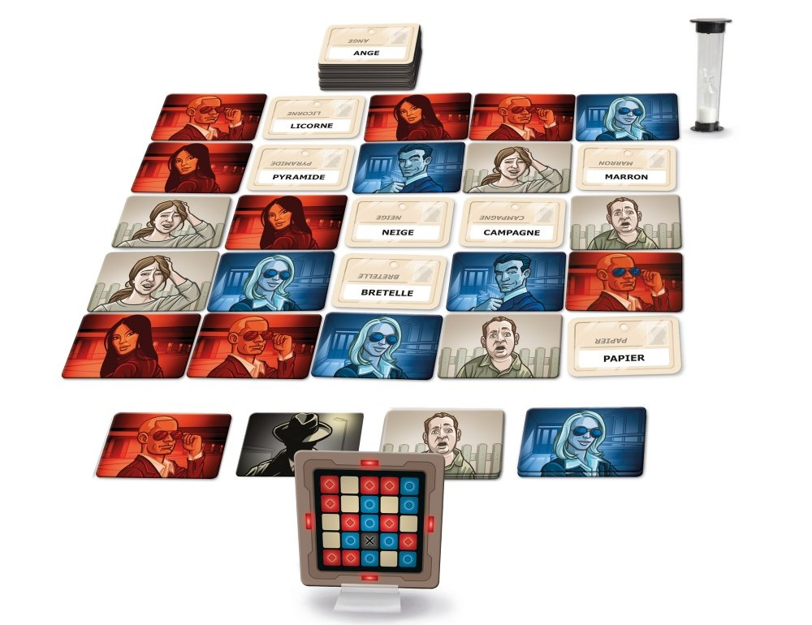
RÈGLES DU JEU & OBJECTIFS
Détecter la grille et lecture des mots
Répartir les cartes
Détecter les tuiles sur la grille
Afficher les mises à jour sur la grille

Slide 3
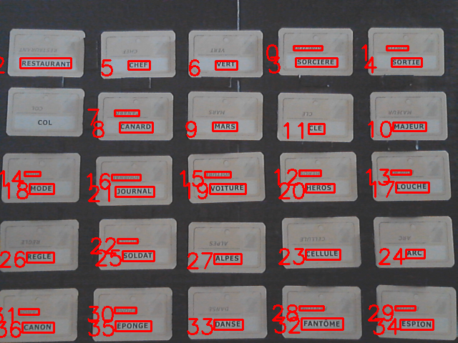
LECTURE DES MOTS
Liste des mots détectés
0 | a | 0.0308
1 | A | 0.0258
2 | RestauranT | 0.3639
3 | SORCIERE | 0.7622
4 | SORTIE | 0.9288
5 | chEF | 0.5839
6 | VeRt | 0.63
7 | OA | 0.0414
8 | canaRD | 0.3185
9 | MaRS | 0.3868
10 | MajeuR | 0.5234
11 | CLÉ | 0.7287
12 | e | 0.0481
13 | 7 ht ]9 ) | 0.1041
14 | : , | 0.1241
15 | Jun1lo/ | 0.1371
16 | ag | 0.0416
17 | LOUCHE | 0.9733
18 | MODE | 0.9975
19 | VOITURE | 0.9955
20 | HEROS | 0.9137
21 | JOURNAL | 0.9975
22 | ' + ' | 0.2388
23 | CELLULE | 0.8722
24 | ARC | 0.447
25 | SOLDAT | 0.4903
26 | REGLE | 0.8432
27 | ALPES | 0.9955
28 | 1 | 0.0207
29 | 744 1 | | 0.0383
30 | 1e | 1 F | 0.0392
31 | 1 | 0.2202
32 | FANTOME | 0.4229
33 | DANSE | 0.9968
34 | ESPION | 0.9943
35 | ÉPONGE | 0.9988
36 | CANON | 0.7971
Méthodes :
Réseau de neurones : EasyOCR
Problèmes rencontrés :
Impact important de la luminosité
Qualité de la liste de mots trouvés
Avantages :
Renvoie les coordonnées des mots
Renvoie le pourcentage d’exactitude de la reconnaissance

Slide 4
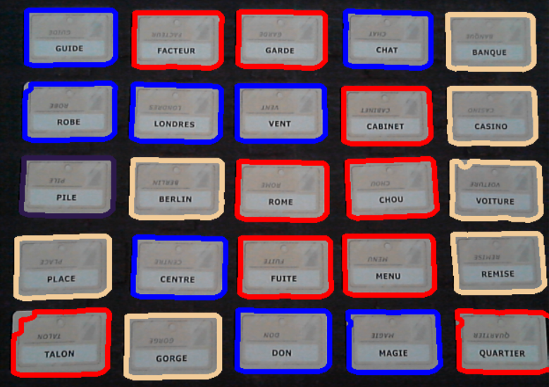
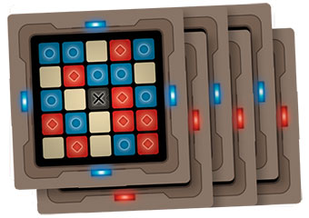
RÉPARTITION DES CARTES
Méthodes :
Algorithme python
Librairie random

Slide 5
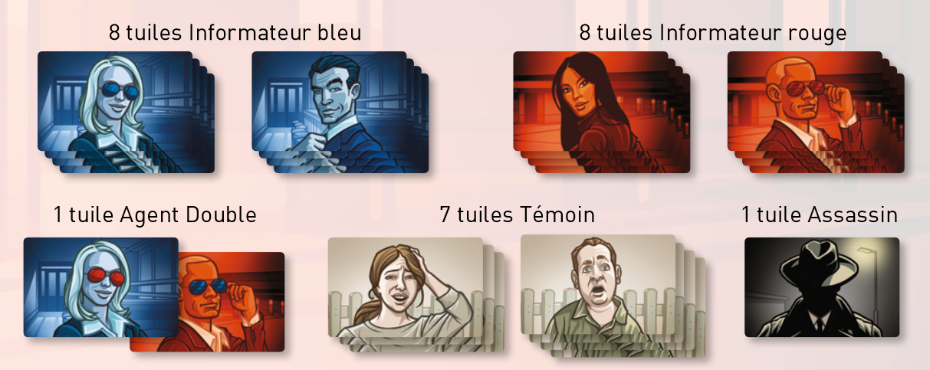
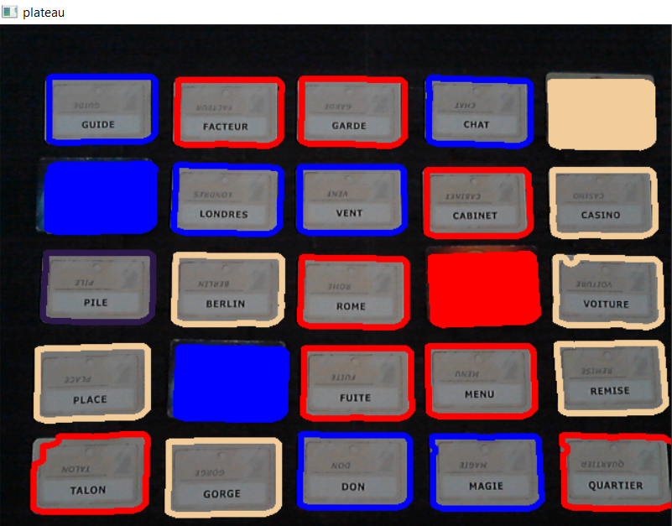
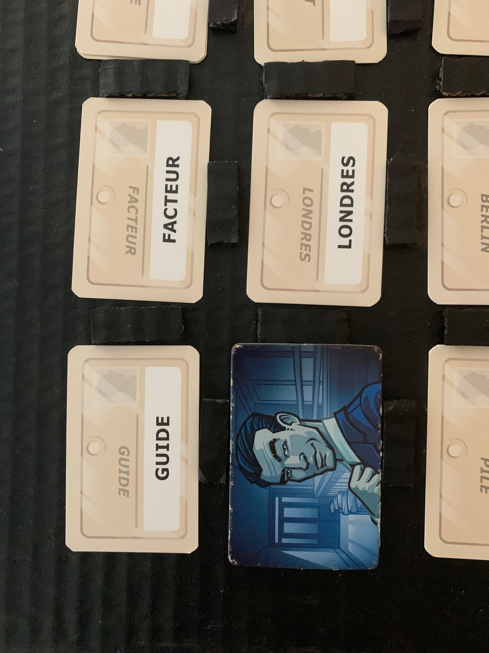
DÉTECTION DES TUILES
Méthodes :
Morphologie mathématique
Traitement de la couleur
Problèmes rencontrés :
Zone de mesure de la couleur
Proportion des couleurs
Différenciation des tuiles Assassin et Neutres

Slide 6
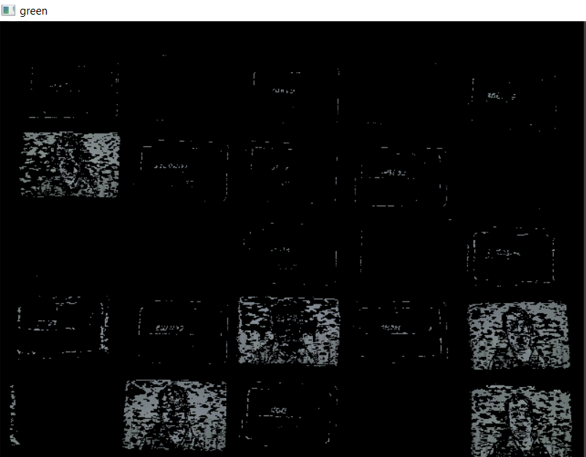
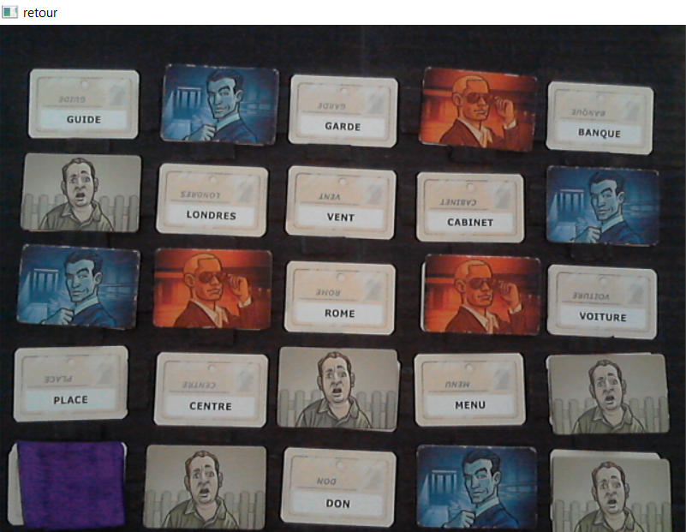
DÉTECTION DES TUILES
Détection des tuiles neutres

Slide 7
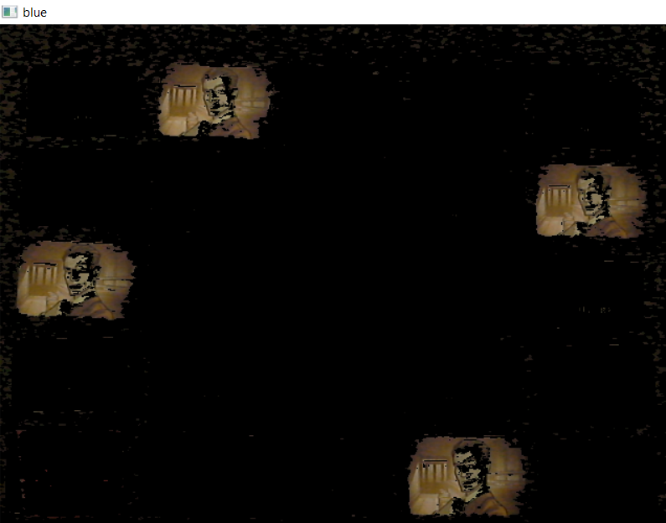

DÉTECTION DES TUILES
Conditions de fin de partie : Victoire des Bleus
Ecran de fin si tous les mots bleus ont été trouvé :

Slide 8
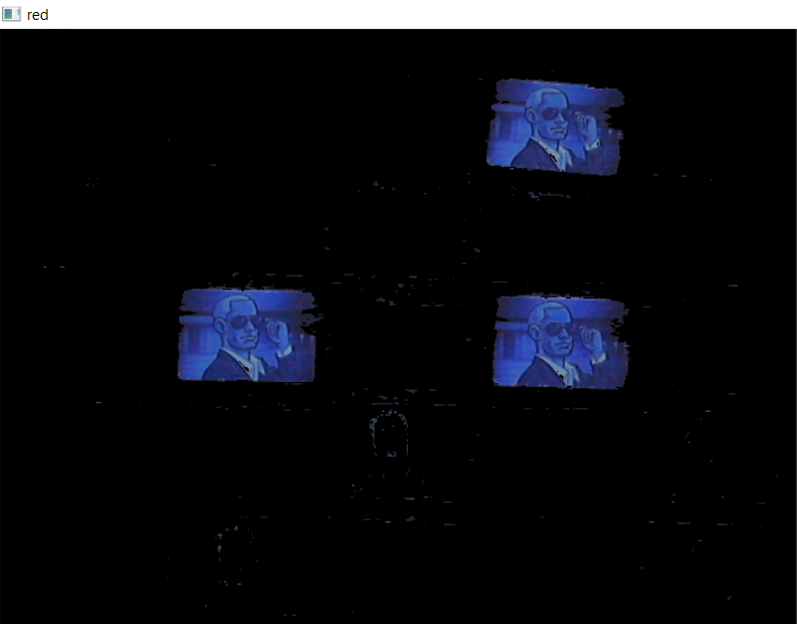

DÉTECTION DES TUILES
Conditions de fin de partie : Victoire des Rouges
Ecran de fin si tous les mots rouges ont été trouvé:

Slide 9
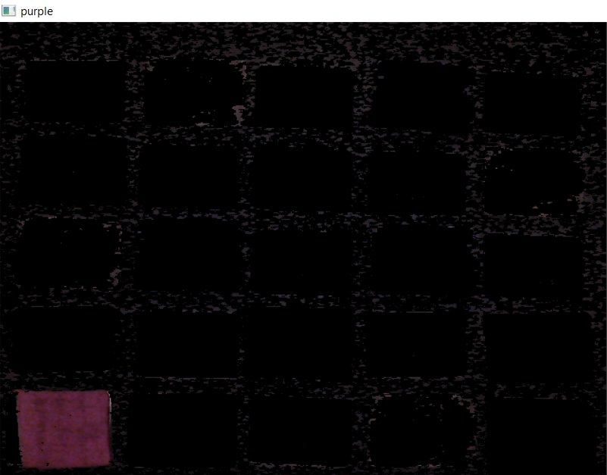
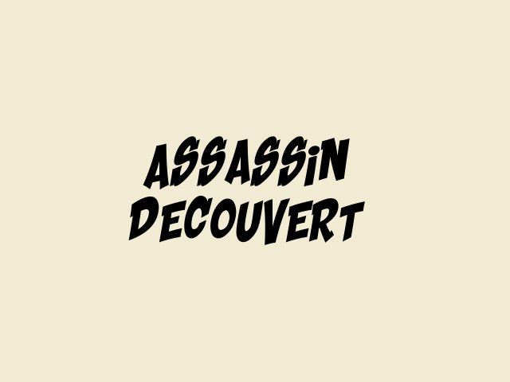
DÉTECTION DES TUILES
Conditions de fin de partie : Assassin découvert
Conditions de fin de partie : Assassin découvert
Ecran de fin si le mot assassin a été trouvé :

Slide 10
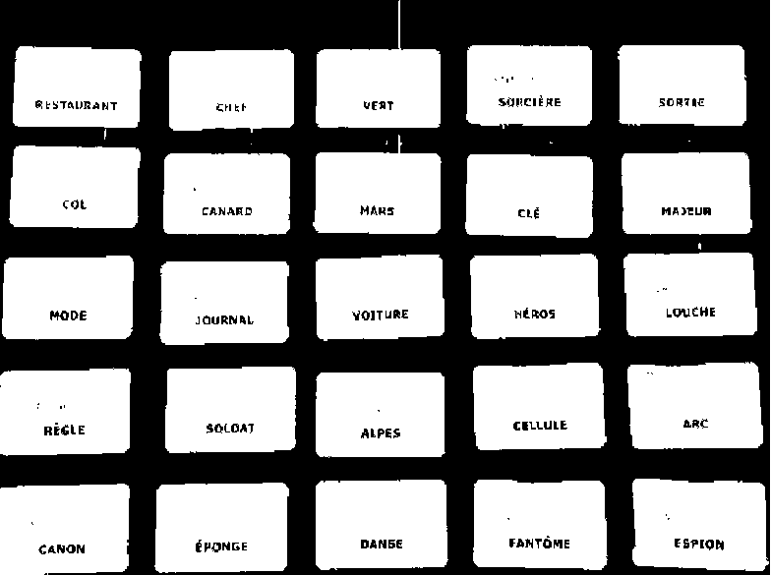
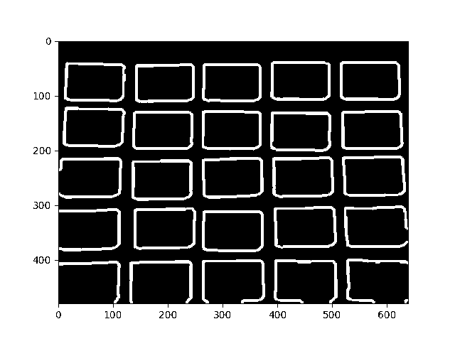
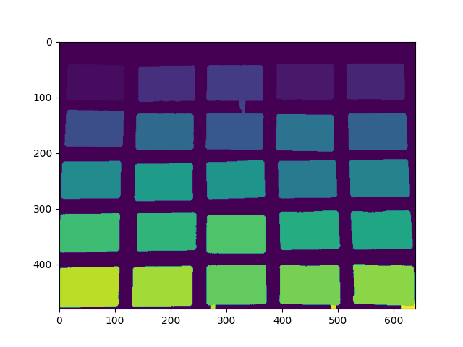
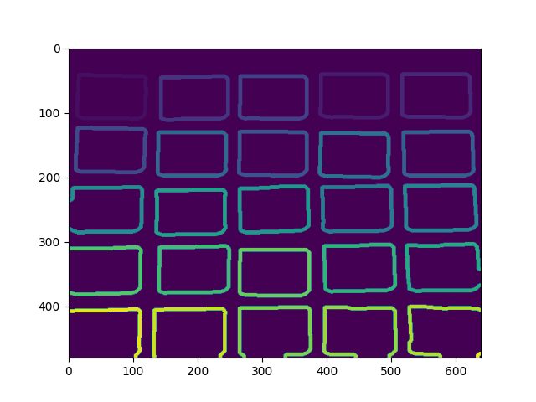
DÉTECTION DE LA GRILLE
Détection des contours des cartes
Détection des cartes
Méthodes :
Morphologie mathématique
Algorithme de LPE
Problèmes rencontrés :
Différentiation des labels de gradient et de carte

Slide 11
AFFICHAGE
Méthodes :
Morphologie mathématique
Algorithme de LPE
Problèmes rencontrés :
Risque de superposition de couleurs

Slide 12
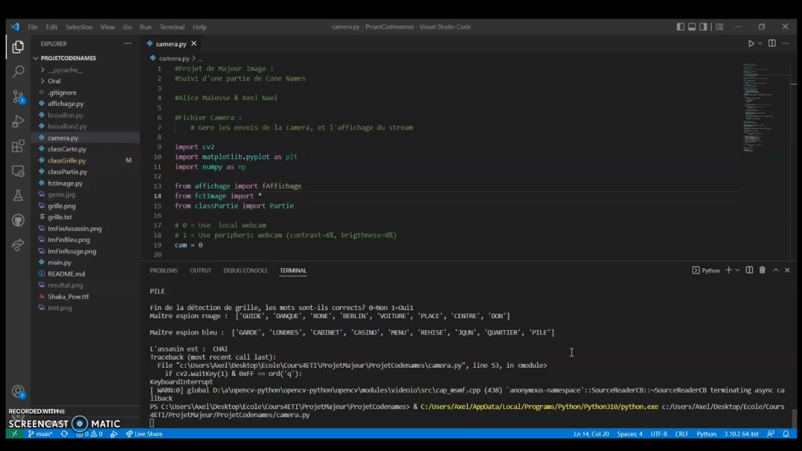

Slide 13
Conclusion
Programme fonctionnel
Présence des applications de base
Possibilité de développement
Quelques erreurs pouvant être corrigées (entrainement de l’IA, changement des couleurs des neutres, …)

Slide 14
Merci de votre écoute
Avez-vous des questions ?

